Slide 1
ModernLog
O processo logístico que te atende

Slide 2
Integrantes
Gustavo Dasa Rodrigues – 85746
Henrique Teixeira Conti – 85343
Laura de Araujo Tamari – 84347
Anna Luiza Morais Roman – 85367
Carlos Andrade Rocha - 85384

Slide 3
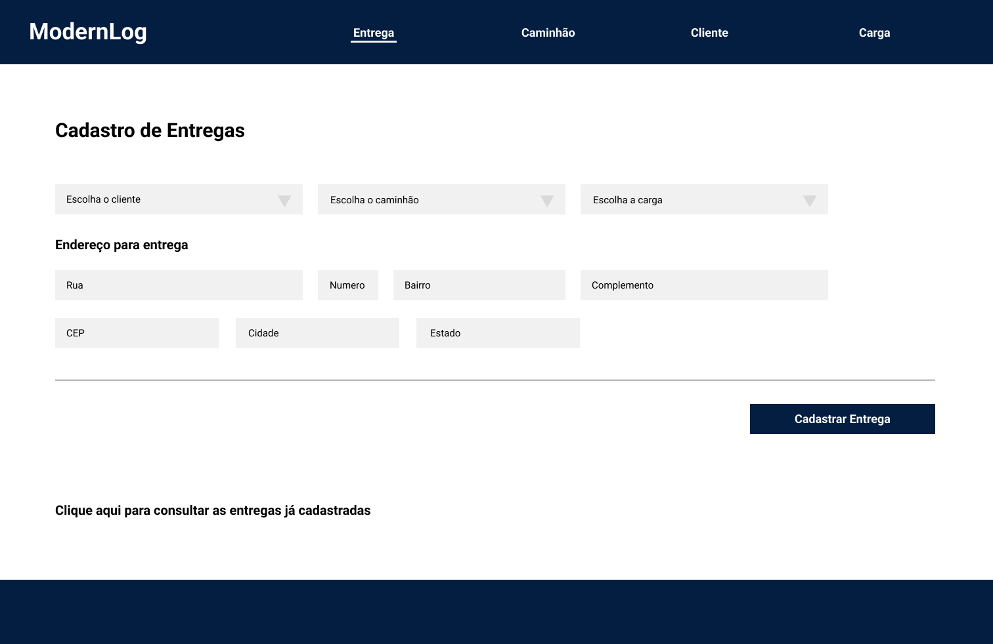

Slide 4
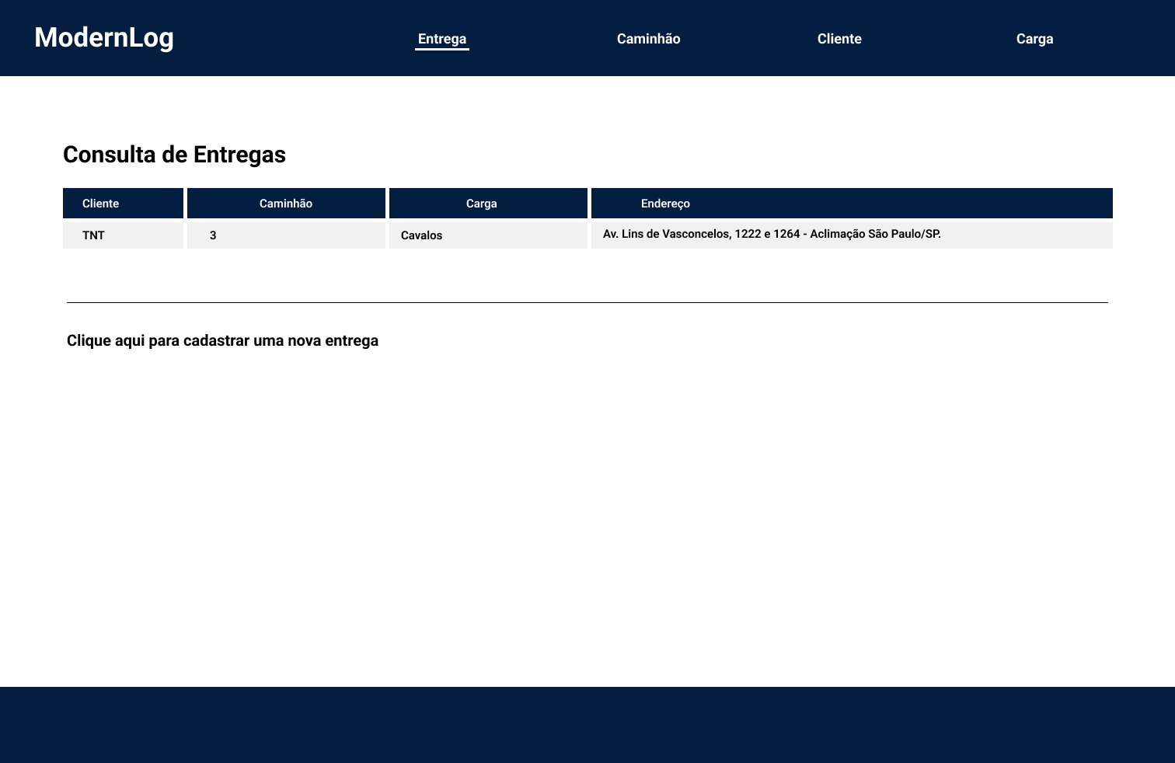

Slide 5
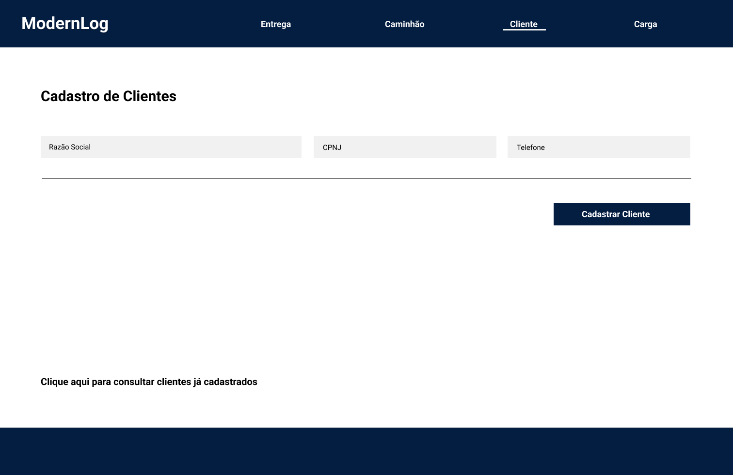

Slide 6
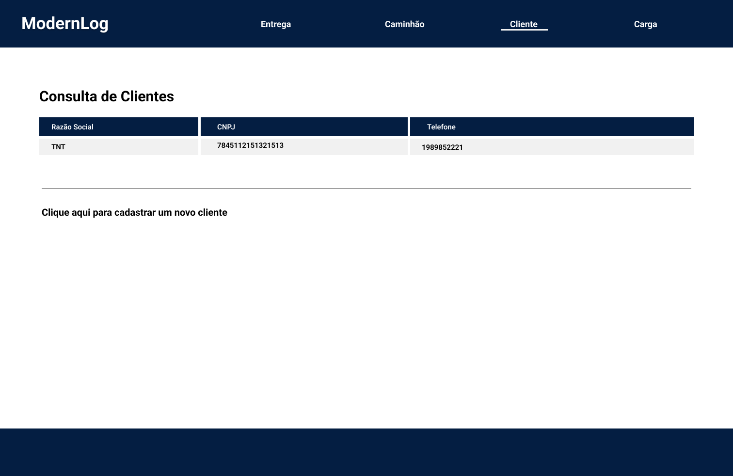

Slide 7
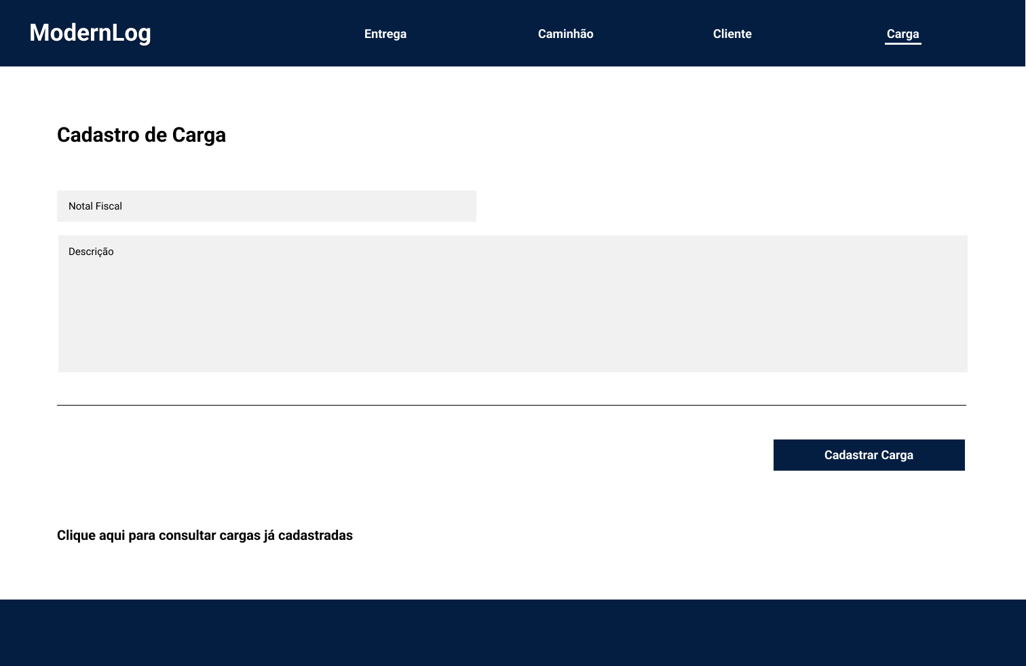

Slide 8
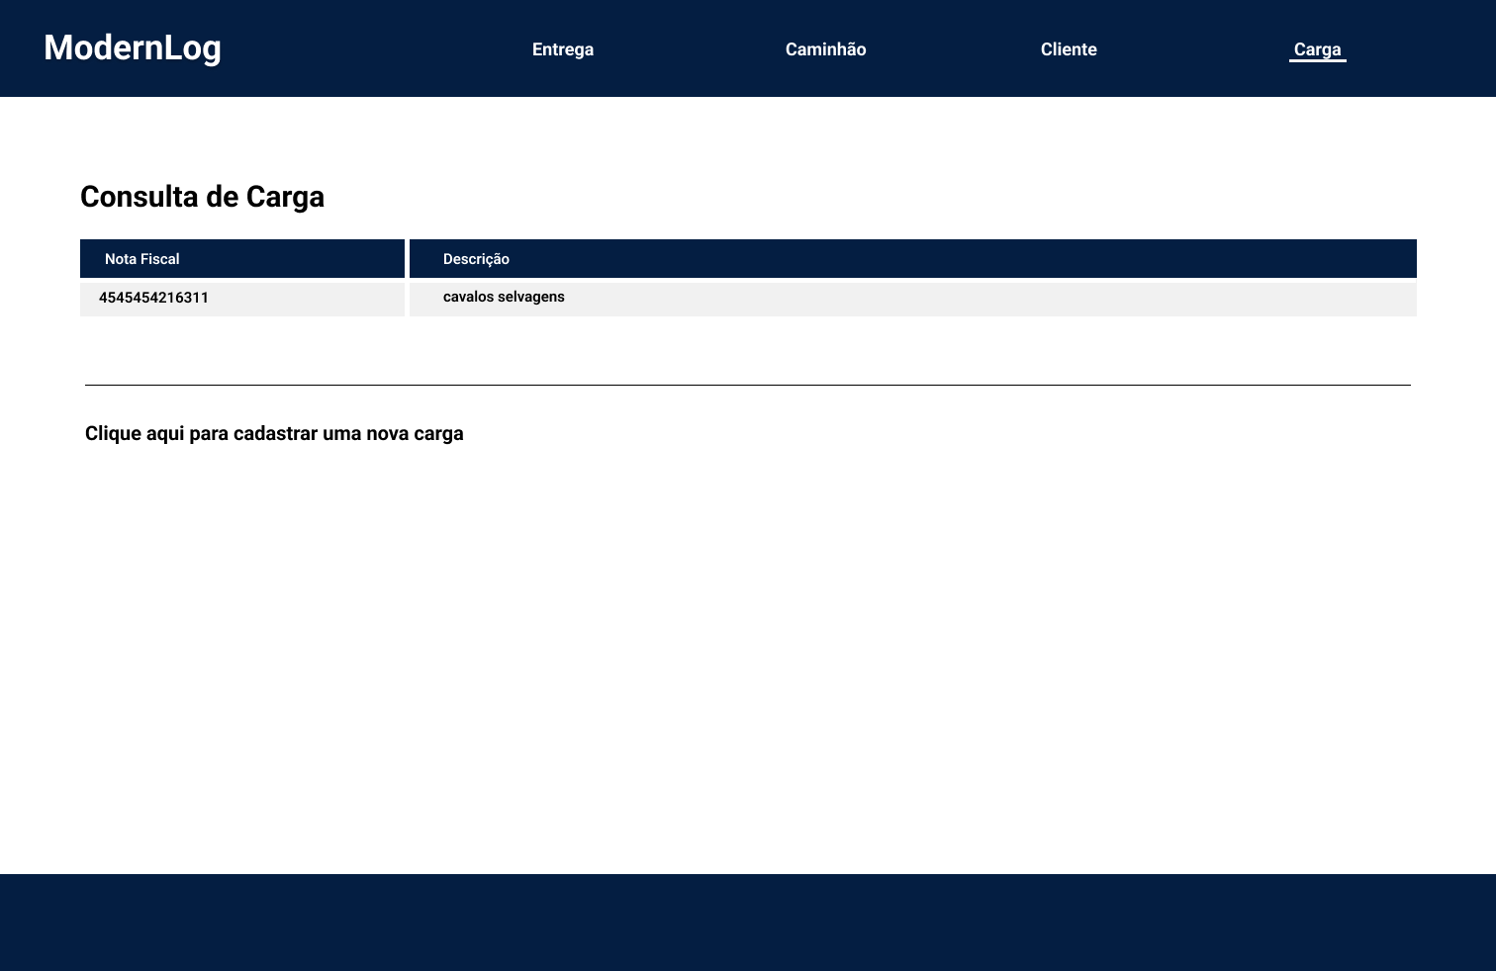

Slide 9


Slide 10
